Slide 1
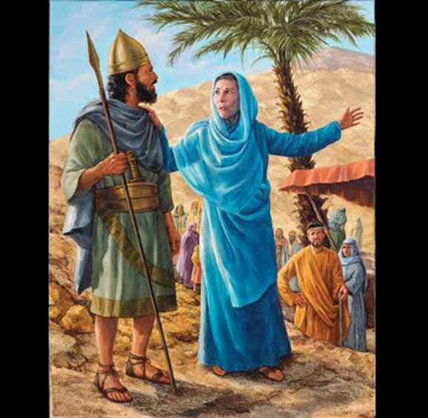
שופטים פרק ד
דבורה וברק בן אבינועם
ומלחמתם בכנענים

Slide 2
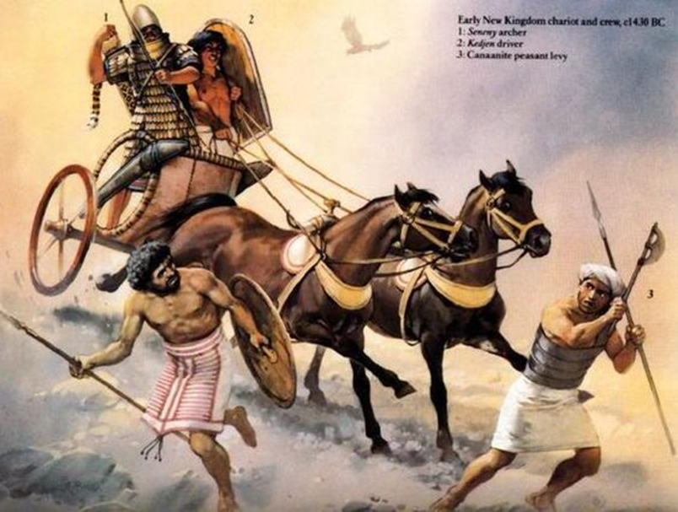
א-ג הקדמה
א וַיֹּסִפוּ בְּנֵי יִשְׂרָאֵל, לַעֲשׂוֹת הָרַע בְּעֵינֵי ה'; וְאֵהוּד, מֵת.
ב וַיִּמְכְּרֵם יְהוָה, בְּיַד יָבִין מֶלֶךְ-כְּנַעַן, אֲשֶׁר מָלַךְ, בְּחָצוֹר; וְשַׂר-צְבָאוֹ, סִיסְרָא, וְהוּא יוֹשֵׁב, בַּחֲרֹשֶׁת הַגּוֹיִם.
ג וַיִּצְעֲקוּ בְנֵי-יִשְׂרָאֵל, אֶל-ה': כִּי תְּשַׁע מֵאוֹת רֶכֶב-בַּרְזֶל, לוֹ, וְהוּא לָחַץ אֶת-בְּנֵי יִשְׂרָאֵל בְּחָזְקָה, עֶשְׂרִים שָׁנָה.
ויצעקו אל ה'
וימכרם ביד יבין מלך כנען
ויוסיפו לעשות הרע בעיני ה'
המשעבד: מלך כנען במשך 20 שנים.
שר הצבא: סיסרא.
מקום מושבו הנוכחי: חרושת הגויים(בתקופת יהושע ישב הוא או משפחתו בחצור- מצודת דוד ורד"ק)
כלי מלחמה: 900 רכבי ברזל.

Slide 3
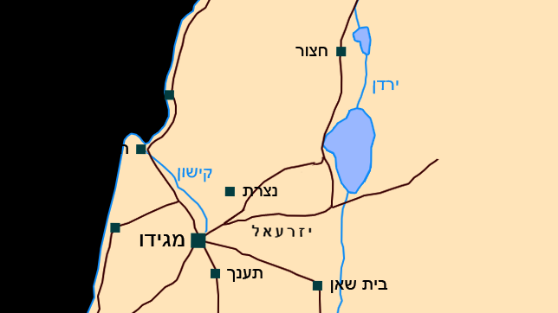
רקע גיאוגרפי

Slide 4
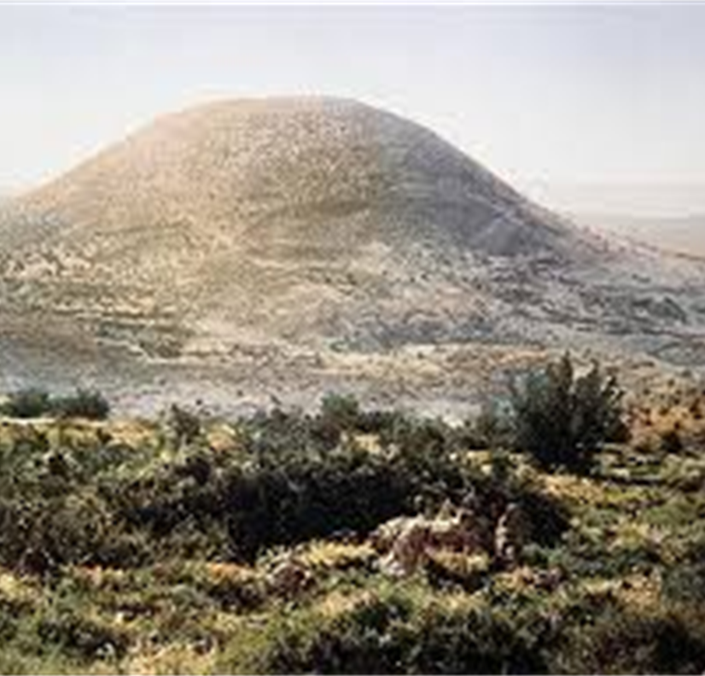
ד-ט דבורה וברק לקראת הלחימה
הר תבור
ד וּדְבוֹרָה אִשָּׁה נְבִיאָה, אֵשֶׁת לַפִּידוֹת--הִיא שֹׁפְטָה אֶת-יִשְׂרָאֵל, בָּעֵת הַהִיא.
ה וְהִיא יוֹשֶׁבֶת תַּחַת-תֹּמֶר דְּבוֹרָה, בֵּין הָרָמָה וּבֵין בֵּית-אֵל--בְּהַר אֶפְרָיִם; וַיַּעֲלוּ אֵלֶיהָ בְּנֵי יִשְׂרָאֵל, לַמִּשְׁפָּט.
ו וַתִּשְׁלַח, וַתִּקְרָא לְבָרָק בֶּן-אֲבִינֹעַם, מִקֶּדֶשׁ, נַפְתָּלִי; וַתֹּאמֶר אֵלָיו הֲלֹא צִוָּה ה' אֱלֹקי-יִשְׂרָאֵל, לֵךְ וּמָשַׁכְתָּ בְּהַר תָּבוֹר, וְלָקַחְתָּ עִמְּךָ עֲשֶׂרֶת אֲלָפִים אִישׁ, מִבְּנֵי נַפְתָּלִי וּמִבְּנֵי זְבֻלוּן.
ז וּמָשַׁכְתִּי אֵלֶיךָ אֶל-נַחַל קִישׁוֹן, אֶת-סִיסְרָא שַׂר-צְבָא יָבִין, וְאֶת-רִכְבּוֹ, וְאֶת-הֲמוֹנוֹ; וּנְתַתִּיהוּ, בְּיָדֶךָ.
ח וַיֹּאמֶר אֵלֶיהָ בָּרָק, אִם-תֵּלְכִי עִמִּי וְהָלָכְתִּי; וְאִם-לֹא תֵלְכִי עִמִּי, לֹא אֵלֵךְ.
ט וַתֹּאמֶר הָלֹךְ אֵלֵךְ עִמָּךְ, אֶפֶס כִּי לֹא תִהְיֶה תִּפְאַרְתְּךָ עַל-הַדֶּרֶךְ אֲשֶׁר אַתָּה הוֹלֵךְ--כִּי בְיַד-אִשָּׁה, יִמְכֹּר ה' אֶת-סִיסְרָא; וַתָּקָם דְּבוֹרָה וַתֵּלֶךְ עִם-בָּרָק, קֶדְשָׁה.

Slide 5
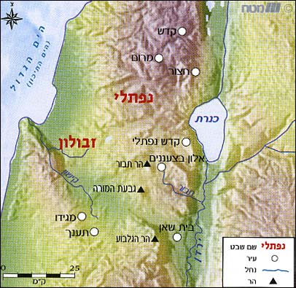
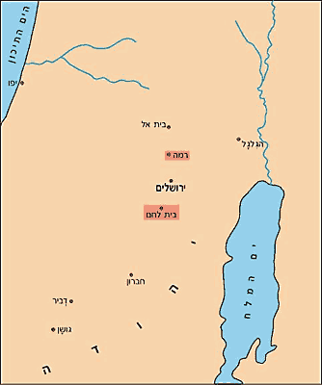
ד-ט דבורה וברק לקראת הלחימה
דבורה
אשת לפידות:
א. פשט: כך נקרא בעלה. (יש סוברים שבעלה היה ברק- רד"ק).
ב. שעשתה פתילות למקדש. (רש"י)
ג. אשת חיל זריזה כאש. (מצודת דוד)
מקום מגורים:
בהר אפרים בין הרמה לבית אל.
שבט: אפרים
תפקידים:
נביאה
שופטת.
ברק
אביו: אבינועם.
מקום מגורים:
באזור נפתלי בקדש.
שבט: נפתלי
תפקיד: מנהיג צבאי.

Slide 6
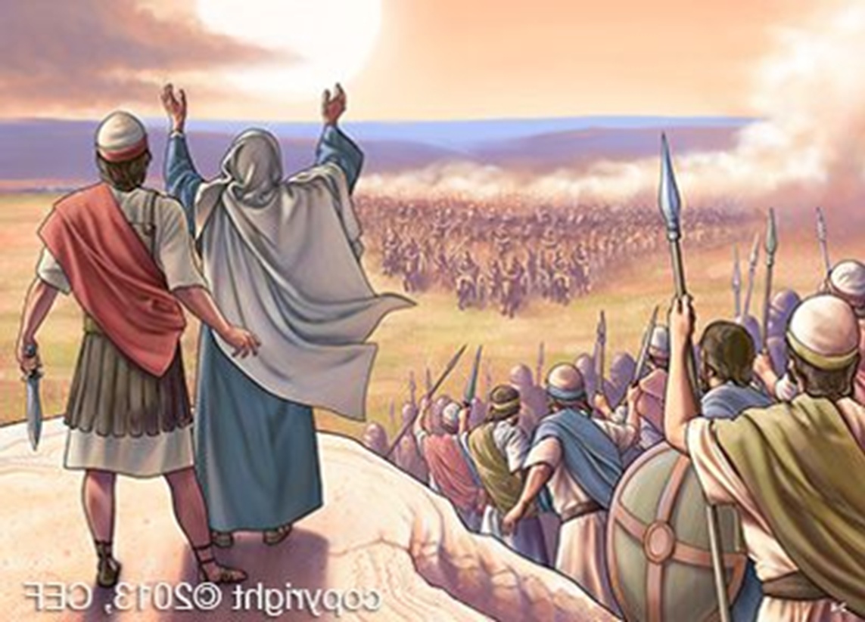
תוכנית הפעולה:
א. מזמינה את ברק על פי הוראת ה' ומצווה עליו לאסוף עשרת אלפים חיילים מבני זבולון ונפתלי שסבלו מאוד מן הכנענים.
ב להעלות את החיילים להר תבור ולהמתין לקבלת אות לתקיפה.
ג. ה' ימשוך את סיסרא וצבאו לנחל קישון ואז תבוא ישועה מאת ה' וברק ינצח את סיסרא.

Slide 7
תשובת ברק לדבורה:
מוכן לבצע את ההוראה בתנאי:
אִם-תֵּלְכִי עִמִּי וְהָלָכְתִּי; וְאִם-לֹא תֵלְכִי עִמִּי, לֹא אֵלֵךְ.
מצודת דוד:
אפס וגו' -
כי הנה הפאר הניתן לשר הצבא הוא בעבור אחד משני דרכים:
או בהראות אומץ לבבו ללכת למלחמה מבלי פחד,
או בהתגבר הוא או אחד מאנשיו להמית הגדול מאנשי בני מלחמתו.
ולזה אמרה, הלא סיסרא יומת על ידי אשה, והיא יעל אשת חבר הקיני....
אם כן, ידעו הכל שמיד ה' היתה זאת, כי לא בכח תגבר אשה.
אם כן, אם גם תפחד ללכת למלחמה בלעדי, אם כן, שוב לא תהיה לך על הדרך שאתה הולך התפארות הראוי לך בהיותך שר הצבא, כי לא יהיה במה לפארך
תשובת דבורה:
וַתֹּאמֶר הָלֹךְ אֵלֵךְ עִמָּךְ,
אֶפֶס כִּי לֹא תִהְיֶה תִּפְאַרְתְּךָ עַל-הַדֶּרֶךְ אֲשֶׁר אַתָּה הוֹלֵךְ כִּי בְיַד-אִשָּׁה, יִמְכֹּר ה' אֶת-סִיסְרָא

Slide 8
י- טז הלחימה בהר תבור
אדם שקראו לו חבר, שהיה ממשפחת הקיני, פרש משאר בני הקיני שישבו במדבר יהודה. הם היו מצאצאי יתרו והאוהלים שלהם הגיעו עד המקום שנקרא "צעננים" שזה סמוך לקדש נפתלי.
י וַיַּזְעֵק בָּרָק אֶת-זְבוּלֻן וְאֶת-נַפְתָּלִי, קֶדְשָׁה, וַיַּעַל בְּרַגְלָיו, עֲשֶׂרֶת אַלְפֵי אִישׁ; וַתַּעַל עִמּוֹ, דְּבוֹרָה.
יא וְחֶבֶר הַקֵּינִי נִפְרָד מִקַּיִן, מִבְּנֵי חֹבָב חֹתֵן מֹשֶׁה; וַיֵּט אָהֳלוֹ, עַד-אֵילוֹן בצענים (בְּצַעֲנַנִּים) אֲשֶׁר אֶת-קֶדֶשׁ.
יב וַיַּגִּדוּ, לְסִיסְרָא: כִּי עָלָה בָּרָק בֶּן-אֲבִינֹעַם, הַר-תָּבוֹר.
יג וַיַּזְעֵק סִיסְרָא אֶת-כָּל-רִכְבּוֹ, תְּשַׁע מֵאוֹת רֶכֶב בַּרְזֶל, וְאֶת-כָּל-הָעָם, אֲשֶׁר אִתּוֹ--מֵחֲרֹשֶׁת הַגּוֹיִם, אֶל-נַחַל קִישׁוֹן.
יד וַתֹּאמֶר דְּבֹרָה אֶל-בָּרָק קוּם, כִּי זֶה הַיּוֹם אֲשֶׁר נָתַן ה' אֶת-סִיסְרָא בְּיָדֶךָ--הֲלֹא ה', יָצָא לְפָנֶיךָ; וַיֵּרֶד בָּרָק מֵהַר תָּבוֹר, וַעֲשֶׂרֶת אֲלָפִים אִישׁ אַחֲרָיו.
טו וַיָּהָם ה' אֶת-סִיסְרָא וְאֶת-כָּל-הָרֶכֶב וְאֶת-כָּל-הַמַּחֲנֶה, לְפִי-חֶרֶב--לִפְנֵי בָרָק; וַיֵּרֶד סִיסְרָא מֵעַל הַמֶּרְכָּבָה, וַיָּנָס בְּרַגְלָיו.
טז וּבָרָק, רָדַף אַחֲרֵי הָרֶכֶב וְאַחֲרֵי הַמַּחֲנֶה, עַד, חֲרֹשֶׁת הַגּוֹיִם; וַיִּפֹּל כָּל-מַחֲנֵה סִיסְרָא, לְפִי-חֶרֶב--לֹא נִשְׁאַר, עַד-אֶחָד.
מרגלי סיסרא מודיעים לסיסרא על התכנסות חיילי ישראל בתבור.
סיסרא מכנס את צבאו ויוצא לנחל קישון
דבורה נותנת לברק את האות לרדת מן ההר ולהסתער על צבא סיסרא.

Slide 10
"ויהם ה' את סיסרא ואת כל הרכב ואת כל המחנה לפי חרב לפני ברק"
עבודת כיתה:
א. כיצד בדיוק הייתה ההתערבות האלוקית על פי שירת דבורה בפרק ה'?
מצא את הפסוק המתאים ונסה לבארו לפי מצודות דוד!
ב. מתי בדיוק באה התערבות ה'? (פסוקים י"ד-ט"ו בפרקנו)
ג. מה ניתן ללמוד מכך על הנהגת ה' בעולם?

Slide 11
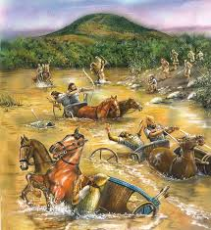
האדם נדרש לפעול- ולו פעולה קטנה בלבד- כדי לזכות בסיוע הקב"ה.
א. מסירות הנפש של ישראל
ברק יורד עם לוחמיו מהר תבור לכיוון מחנה סיסרא.
ב. התערבות ה' במערכה
הקב"ה חימם את מחנה סיסרא בעזרת הכוכבים. החיילים עם המרכבות והסוסים יורדים להתקרר בנחל. הקב"ה מציף את מי הנחל וחיילי סיסרא נסחפים בשיטפון.(שירת דבורה פרק ה' פסוקים כ'-כ"ב על פי חז"ל במצודות דוד)
ג. מחנה האויב:
שר הצבא נמלט מן המערכה. אין מנהיג לקרב וכל החיילים מנסים להימלט על נפשם מפני צבא ישראל. חלקם טובעים וחלקם הגדול מומת ע"י צבא ישראל.
ד. מחנה ישראל:
ברק ולוחמיו רודפים אחרי חיילי כנען עד לחרושת הגויים ומכים בהם מכה ניצחת.

Slide 12
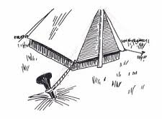
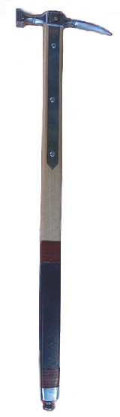

יתד האהל:
מוט מחודד בקצהו אותו תוקעים באדמה כדי לחזק יריעת אוהל.
יז- כד נפילת סיסרא בידי יעל
יז וְסִיסְרָא, נָס בְּרַגְלָיו, אֶל-אֹהֶל יָעֵל, אֵשֶׁת חֶבֶר הַקֵּינִי: כִּי שָׁלוֹם, בֵּין יָבִין מֶלֶךְ-חָצוֹר, וּבֵין, בֵּית חֶבֶר הַקֵּינִי.
יח וַתֵּצֵא יָעֵל, לִקְרַאת סִיסְרָא, וַתֹּאמֶר אֵלָיו סוּרָה אֲדֹנִי סוּרָה אֵלַי, אַל-תִּירָא; וַיָּסַר אֵלֶיהָ הָאֹהֱלָה, וַתְּכַסֵּהוּ בַּשְּׂמִיכָה.
יט וַיֹּאמֶר אֵלֶיהָ הַשְׁקִינִי-נָא מְעַט-מַיִם, כִּי צָמֵאתִי; וַתִּפְתַּח אֶת-נֹאוד הֶחָלָב, וַתַּשְׁקֵהוּ--וַתְּכַסֵּהוּ.
כ וַיֹּאמֶר אֵלֶיהָ, עֲמֹד פֶּתַח הָאֹהֶל; וְהָיָה אִם-אִישׁ יָבֹא וּשְׁאֵלֵךְ, וְאָמַר הֲיֵשׁ-פֹּה אִישׁ--וְאָמַרְתְּ אָיִן.
כא וַתִּקַּח יָעֵל אֵשֶׁת-חֶבֶר אֶת יְתַד הָאֹהֶל וַתָּשֶׂם אֶת-הַמַּקֶּבֶת בְּיָדָהּ, וַתָּבוֹא אֵלָיו בַּלָּאט, וַתִּתְקַע אֶת-הַיָּתֵד בְּרַקָּתוֹ, וַתִּצְנַח בָּאָרֶץ; וְהוּא-נִרְדָּם וַיָּעַף, וַיָּמֹת.
כב וְהִנֵּה בָרָק, רֹדֵף אֶת-סִיסְרָא, וַתֵּצֵא יָעֵל לִקְרָאתוֹ, וַתֹּאמֶר לוֹ לֵךְ וְאַרְאֶךָּ אֶת-הָאִישׁ אֲשֶׁר-אַתָּה מְבַקֵּשׁ; וַיָּבֹא אֵלֶיהָ--וְהִנֵּה סִיסְרָא נֹפֵל מֵת, וְהַיָּתֵד בְּרַקָּתוֹ.
כג וַיַּכְנַע אֱלֹהִים בַּיּוֹם הַהוּא, אֵת יָבִין מֶלֶךְ-כְּנָעַן, לִפְנֵי, בְּנֵי יִשְׂרָאֵל.
כד וַתֵּלֶךְ יַד בְּנֵי-יִשְׂרָאֵל, הָלוֹךְ וְקָשָׁה, עַל, יָבִין מֶלֶךְ-כְּנָעַן--עַד אֲשֶׁר הִכְרִיתוּ, אֵת יָבִין מֶלֶךְ-כְּנָעַן.
מקבת:
פטיש שצדו האחד מחודד והשני רחב
רקה:
חלק הפנים שבין המצח לאוזן, צדע.

Slide 13
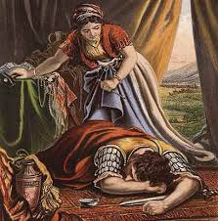
משמעות
פעולות
כִּי שָׁלוֹם, בֵּין יָבִין מֶלֶךְ-חָצוֹר, וּבֵין, בֵּית חֶבֶר הַקֵּינִי".
ברור לסיסרא שזה מקום מסתור טוב.
וְסִיסְרָא, נָס בְּרַגְלָיו, אֶל-אֹהֶל יָעֵל, אֵשֶׁת חֶבֶר הַקֵּינִי
כאן אנו מבינים את הצורך בפסוק יא הנותן מידע על חבר משבט הקיני ועל מיקום אוהליו.
נותנת חלב במקום מים כדי להרדימו.
מכסה בשמיכה כדי לתת לו הרגשה שדואגת לו.
וַיֹּאמֶר אֵלֶיהָ הַשְׁקִינִי-נָא מְעַט-מַיִם, כִּי צָמֵאתִי; וַתִּפְתַּח אֶת-נֹאוד הֶחָלָב, וַתַּשְׁקֵהוּ--וַתְּכַסֵּהוּ
בזמן שסיסרא ישן יעל מתקרבת אליו עם היתד והמקבת ותוקעת לו את היתד בראש.
וַתִּקַּח יָעֵל אֵשֶׁת-חֶבֶר אֶת יְתַד הָאֹהֶל וַתָּשֶׂם אֶת-הַמַּקֶּבֶת בְּיָדָהּ, וַתָּבוֹא אֵלָיו בַּלָּאט, וַתִּתְקַע אֶת-הַיָּתֵד בְּרַקָּתוֹ
מוסרת את סיסרא לידי ברק- הניצחון המוחלט בא לידי ביטוי בהריגת המנהיג.
וַתֵּצֵא יָעֵל לִקְרָאתוֹ, וַתֹּאמֶר לוֹ לֵךְ וְאַרְאֶךָּ אֶת-הָאִישׁ אֲשֶׁר-אַתָּה מְבַקֵּשׁ

Slide 14

דבורה וברק– מחזוריות
"וַיֹּסִפוּ בְּנֵי יִשְׂרָאֵל, לַעֲשׂוֹת הָרַע בְּעֵינֵי ה' "
"וַיִּמְכְּרֵם יְהוָה, בְּיַד יָבִין מֶלֶךְ-כְּנַעַן...
וְהוּא לָחַץ אֶת-בְּנֵי יִשְׂרָאֵל בְּחָזְקָה, עֶשְׂרִים שָׁנָה."
"וַתִּשְׁקֹט הָאָרֶץ, אַרְבָּעִים שָׁנָה."
" הֲלֹא צִוָּה יְהוָה אֱלֹהֵי-יִשְׂרָאֵל, לֵךְ וּמָשַׁכְתָּ בְּהַר תָּבוֹר...
...אִם-תֵּלְכִי עִמִּי וְהָלָכְתִּי.
וַיַּכְנַע אֱלֹקִים בַּיּוֹם הַהוּא אֵת יָבִין מֶלֶךְ כְּנָעַן לִפְנֵי בְּנֵי יִשְׂרָאֵל"
"וַיִּצְעֲקוּ בְנֵי-יִשְׂרָאֵל "

